Slide 1
软件质量保证和管理
- Ch.17 软件发布和维护的质量管理

Slide 2

软件发布和维护的质量管理
软件发布模式
通过软件公司或专卖店，直接发布软件产品
在网络上发布软件产品 (纯电子内容)
在网络服务器上部署软件已提供将来的软件服务

Slide 3

第17章 软件发布和维护的质量管理
17.1 软件发布程序管理
17.2 软件部署
17.3 软件维护

Slide 4

软件发布程序管理
软件产品发布程序
软件服务模式的产品发布程序
软件产品发布类型和版本
程序经理

Slide 5
软件产品发布程序
构建产品包
程序
文档
其他
母盘制造
补充内容
CD刻录
病毒扫描
再测试
拷贝
软件拷贝
文档印刷
检测
运输和存储
装卸
验收
存储
销售和安装
宣传
售前服务
售后服务
11
12
1
10
2
9
3
8
4
7
6
5

Slide 6
软件服务模式的产品发布程序
部署规划
业务分析
技术要求
逻辑设计
部署设计
体系结构
网络/硬件
实施步骤
设计验证
性能测试
容量测试
安全认证
硬件实施
硬件配备
网络设置
服务器
构建产品包
程序
文档
其他
复审和格式化
目录结构
补充内容
病毒扫描
软件实施
数据备份
安装/迁移软件
配置
验证
运行监控
监视
控制
调整优化
11
12
1
10
2
9
3
8
4
7
6
5

Slide 7
软件产品发布类型和版本
主发布 (Major Release)
服务包发布 (Service Pack Release)
紧急补丁包发布 (Emergency Patch Release )
外部版本号 a.b.c
内部版本号 a.b.c.d
a — 产品主要版本号
b — 产品次要版本号
c — 产品小版本号
d — 每日或常规构建包的版本号

Slide 8
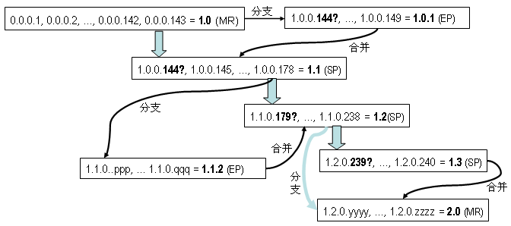
版本定义可能存在的冲突

Slide 9
程序经理
创建产品前景。
制定产品发行的衡量标准，创建主进度表。
创建产品规格书。
管理功能小组工作状况，管理产品规格书，推进工作进度。
对产品各方面进行权衡.
时间计划和控制。
对整个项目的进程进行追踪、并向整个团队通报、对出现的问题及时协调并解决。
提高团队生产力。

Slide 10
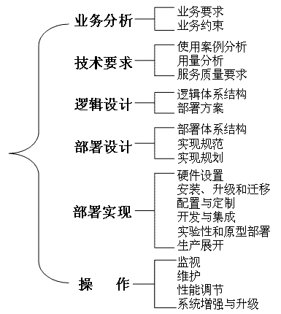
软件部署

Slide 11
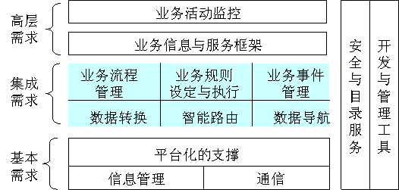
软件系统运行的基础架构平台

Slide 12
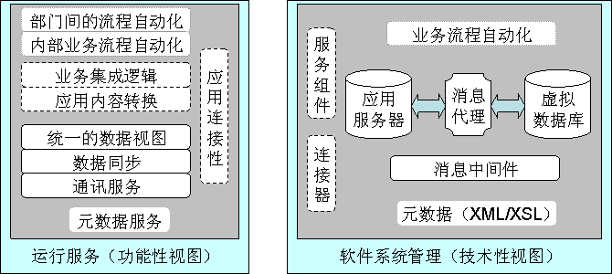
从不同视图审视系统运行的基础平台

Slide 13
软件运行的服务质量
系统质量 | 说明
性能 | 按用户负载条件对响应时间和吞吐量所作的度量。
可用性 | 对系统资源和服务可供最终用户使用的程度度量。
可伸缩性 | 随时间推移为部署系统增加容量（和用户）的能力。
安全性 | 对系统及其用户的完整性进行说明的复杂因素组合。
潜在容量 | 在不增加资源的情况下，系统处理异常峰值负载的能力。
可维护性 | 对已部署系统进行维护的容易度，其中包括监视系统、修复出现的故障以及升级硬件和软件组件等任务。

Slide 14
软件部署规划
明确软件系统自身要实现的一组质量目标、产品/服务特性要求以及它们的优先级。
1．用量分析和性能规划
2．可用性的规划
3．可伸缩系统的规划
4．安全性的规划

Slide 15

用量分析和性能规划
用户数量及类型
活动和非活动用户
管理用户
使用模式
用户增长
用户事务
用户/历史数据

Slide 16
可用性的规划
优先级 | 服务类型 | 说明
1 | 关键任务 | 任何时候必须可用的服务。
2 | 必须可用 | 必须可用，但可以较低性能获得的服务。
3 | 可延迟 | 在特定时间段内必须可用的服务。
4 | 可选 | 可无限期延迟的服务。

Slide 17
可伸缩系统的规划
高性能设计策略，在性能要求的确定阶段加入潜在容量，以处理可能会随时间推移而增长的负载。
渐增式部署，基于负载的要求以及评估，对每一个重大的系统扩展特定日期/时间有一个估计和安排。
大范围性能监视。
分析使用模式
设定合理的且最高的目标
设置合适的重大事件点
融入新兴技术

Slide 18

安全性的规划
物理安全。
网络安全。
应用程序和应用程序数据安全。
个人安全惯例。

Slide 19
软件部署的逻辑设计
逻辑设计就是将系统的使用案例作为输入，确定实现解决方案所需的软件体系结构、组件及其之间的相互关系。
系统服务质量；
逻辑层， 基于软件服务的特性，表示软件组件组成的逻辑层次关系及其层次之间的关系；
基础结构服务依赖性。

Slide 20
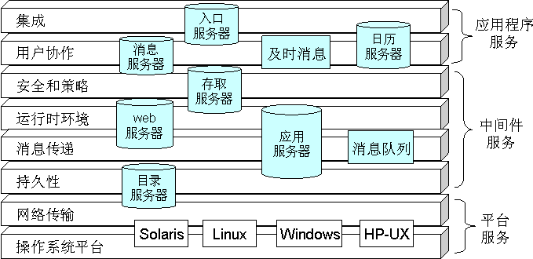
J2EE体系结构逻辑层次和关键组件

Slide 21
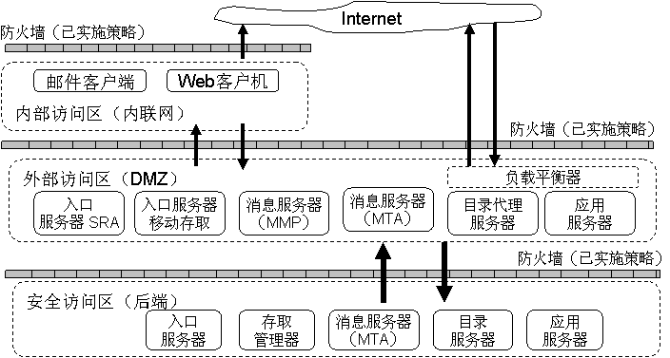
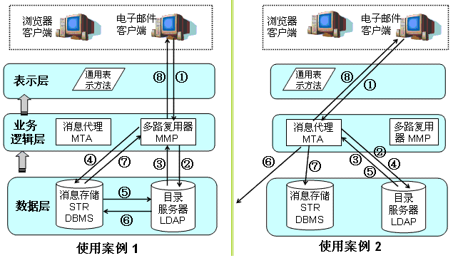
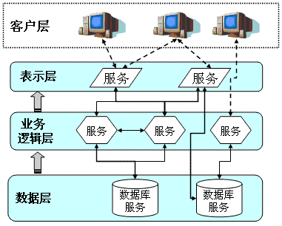
多层体系结构模型示意图

Slide 22

软件部署的物理设计
迁移计划
安装计划
用户管理计划
测试计划
展开计划
灾难恢复计划
操作计划（运行手册）
培训计划

Slide 23
物理设计质量
影响因素
方法
逻辑体系结构。
服务质量要求。
用量分析。
使用案例。
服务级别协议。
成本。
业务目标。
估计资源需求。
服务备份以实现可用性和可伸缩性
确定瓶颈。
优化资源。
管理风险。

Slide 24
可用性和可伸缩性策略
水平冗余系统
可用性设计示例
可伸缩性策略
系统性能改善
设计最佳资源使用方案
负载平衡。
故障转移。
复制或备份服务。

Slide 25
软件部署的安全性设计和验证
制定安全政策和目标、安全计划的设计和实施 。
确保所有用户了解安全控制政策
让用户了解任何安全侵害的规范细则
定期给政策做评估，以确保其仍然合乎业务目标
执行双层审计控制方法：实时监控严重的安全侵害和事后审计报告
……

Slide 26
软件部署验证和实施
开发试验性系统 (构建网络和硬件基础结构、安装和配置相关的软件)
根据测试计划/设计执行安装测试、功能测试、性能测试和负载测试
测试通过，开始规划原型系统
完成原型系统的网络构建、软硬件的安装和配置
数据备份或做好可以恢复(Roll-back)的准备
将数据从现有应用程序迁移到当前解决方案
根据培训规划培训部署的管理员和用户
完成所有的部署

Slide 27

软件维护
  软件维护的作用和分类
  软件维护的框架和计划
  软件产品的维护质量
  软件部署的维护质量
  软件技术支持
  软件维护的管理性控制

Slide 28
软件维护的作用和分类
  改正性或纠错性维护
  适应性维护
  完善性维护
  预防性维护
  运行环境（部署）维护
  客户技术支持

Slide 29
软件维护的框架和计划
一般由用户需求、软件产品、组织环境、维护人员、系统运行和操作环境、系统变更的过程等组成，它们之间存在着相辅相成的关系，构成完整的一个维护框架
系统应用时间
软件维护任务和功能
软件维护策略
软件维护流程
软件配置管理
专业领域的维护标准、维护工具等

Slide 30
软件产品的维护质量
良好的质量文化和方针，以客户需求为中心
有效的软件发布策略
需求变化的控制流程
有一套软件需求、软件配置的管理数据库系统
和客户的有效沟通
软件文档的不断完善

Slide 31
软件部署的维护质量
专业的、独立的维护团队
完整的操作流程和规范
对于出现的紧急事件，制定相应的应急方案
安装有运行环境的监控程序，随时监控运行环境的情况，形成预警机制。
保证7×24任何时间内有人值班或保持被呼叫状态。
有一套系统报告系统问题，并能及时得到响应和处理。
除了故障转移机制之外，有冗余的设备或系统运行能力。
做好软件部署的维护记录。

Slide 32
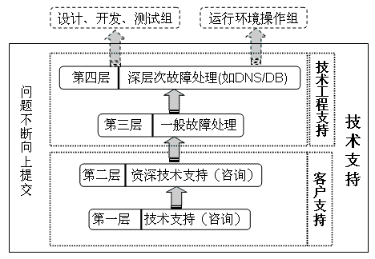
软件技术支持
自助式呼叫中心
网络远程服务模式

Slide 33
软件维护的管理性控制
面向过程的模型
面向维护机构或事物
IEEE1219即《软件维护标准》
修改请求、分类与鉴别、分析、设计、实现、系统测试、验收试验、交付

Slide 34
作业
第17章 2、4

Slide 35

Q & A

